Slide 1
Graph Engineering
AI Agent 工作流的依赖、并行与验证
让任务按真实依赖执行，让结论经得起外部检验。
原文发表于 2026.07.24
工程补充以代码审查和嵌入式开发为例
基于 Anatoli Kopadze 文章的中文技术分享
01
Notes:
开场：今天的主题是如何组织AI工作的依赖关系。听众应能画出自己的工作流，区分可并行任务和必须等待的步骤，并为汇总结果定义验收条件。约25分钟分享，可在第6页切到配套HTML演示延迟，在第11页演示静默失败。
来源：
https://x.com/AnatoliKopadze/status/2080668775796314331
原文日期：2026-07-24。资料核对：2026-09-07。教学示例不代表实际运行结果。

Slide 2
单次调用、循环与图
单次调用
一个请求得到一个结果，适合边界清楚的小任务。
循环 Loop
产出、检查、修正，直到满足标准或触及上限。
依赖图 Graph
明确多个任务的依赖，安排分支、汇合和反馈。
图中的循环
各分支可以独立迭代，汇合后仍需检查全局一致性。
原文解读 + 概念补充
02
Notes:
原文第1节将loop扩展为graph of loops。单次调用、串行链和循环都可以包含在执行图里。这里按工程复杂度解释，不是彼此取代的时代划分。图不一定是DAG，如果有反馈边就有环。用于耗时估计和调度时可以将局部循环限定次数或封装为有界节点。本文的Graph Engineering是工作流设计方法，并不要求图数据库。
来源：
https://x.com/AnatoliKopadze/status/2080668775796314331
原文日期：2026-07-24。资料核对：2026-09-07。教学示例不代表实际运行结果。

Slide 3
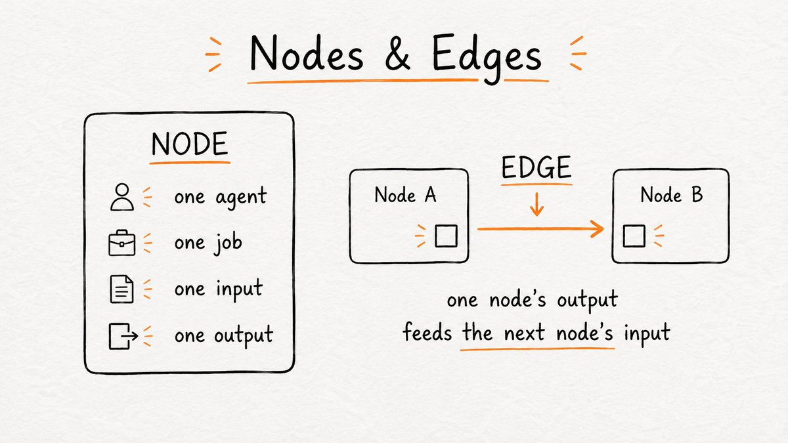
节点与边
节点 Node
一个职责明确的任务
可以由模型或代码执行
边 Edge
传递结果或约束顺序
下游满足条件后启动
本次讨论执行依赖图。知识图谱描述实体与事实关系。
原文解读
03
Notes:
原文第2节将节点描述为一个任务，将边描述为上游输出进入下游输入。工程补充：节点也可以是确定性代码、工具调用或人工检查，并非每个节点都需要模型。此处是执行依赖图；知识图谱的节点通常是实体、边是事实关系。两者可以结合，但解决的问题不同。
来源：
https://x.com/AnatoliKopadze/status/2080668775796314331
原文日期：2026-07-24。资料核对：2026-09-07。教学示例不代表实际运行结果。

Slide 4
节点契约
职责
审查一个源文件的错误处理，只提交发现与证据。
输入
job_id、commit、file、审查规则和只读权限。
输出
status、findings[]、evidence、error、attempt。
{ job_id: "J07", status: "ok", findings: [] }
空 findings 表示检查后无发现。没有返回结果需要单独报错。
原文方法 + 教学示例
04
Notes:
原文第2节：一个节点必须有受约束的任务、明确输入和固定输出形状。以下是工程教学示例。输入以不可变commit固定代码版本。输出将finding与执行status分开，无发现不等于没运行。生产中还需校验字段、枚举、来源存在性，失败时有限重试。schema正确只是结构正确，不保证结论真实。
来源：
https://x.com/AnatoliKopadze/status/2080668775796314331
原文日期：2026-07-24。资料核对：2026-09-07。教学示例不代表实际运行结果。

Slide 5
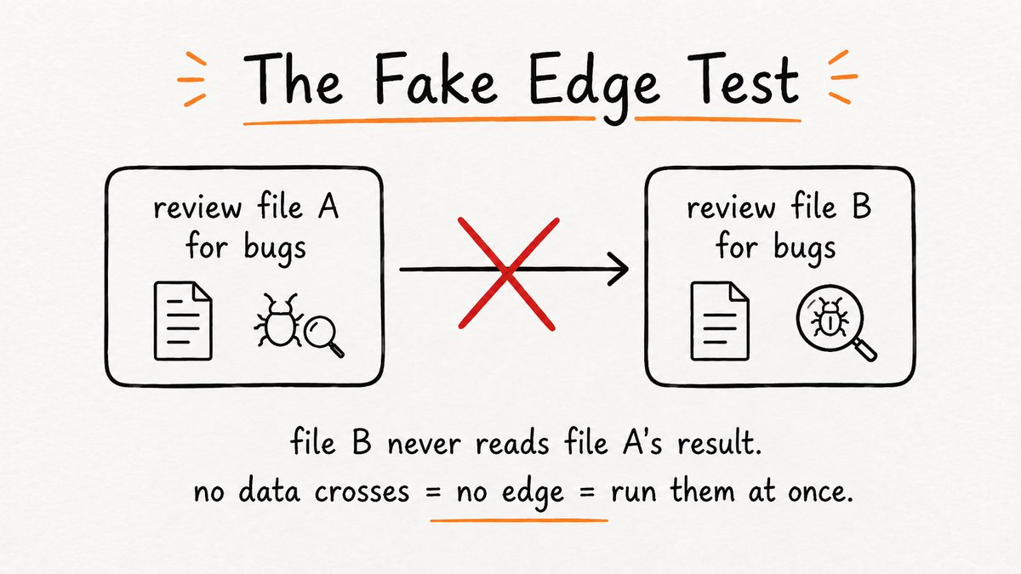
虚假依赖测试
B 要消费
A 的结果吗？
需要：保留先后顺序。
不需要：再检查共享资源，
确认后才并行。
边的存在应当有理由：数据、控制条件或资源约束。
原文解读
05
Notes:
原文第3、4节提出：后一个任务是否真正需要前一个任务的结果？例子是分别审查文件A和B。这里的关键补充是共用文件、API配额、硬件等资源也会形成约束。没有数据依赖只说明有并行的可能，还不能直接证明运行时无冲突。
来源：
https://x.com/AnatoliKopadze/status/2080668775796314331
原文日期：2026-07-24。资料核对：2026-09-07。教学示例不代表实际运行结果。

Slide 6
并行收益取决于关键路径
准备 5s 独立任务 20s / 30s / 40s 汇总 10s
105s
55s
串行：5 + 20 + 30 + 40 + 10
理想并行：5 + max(20, 30, 40) + 10
加入 15s 额外协调开销后为 70s。并发上限和资源争用还会增加耗时。
工程推导 · 理想化教学数值
06
Notes:
工程推导，不是原文性能实测。假设先做准备5秒，再执行三个互相独立的任务，耗时分别为20、30、40秒，最后汇总10秒。资源足够且无额外调度开销时，串行105秒，并行55秒，约1.91倍。若并行新增协调开销15秒，则70秒，约1.50倍。一般DAG的无资源争用下界是关键路径长度，有限并发还受总工作量/并发数约束。循环需先设定展开范围。
来源：
https://x.com/AnatoliKopadze/status/2080668775796314331
原文日期：2026-07-24。资料核对：2026-09-07。教学示例不代表实际运行结果。

Slide 7
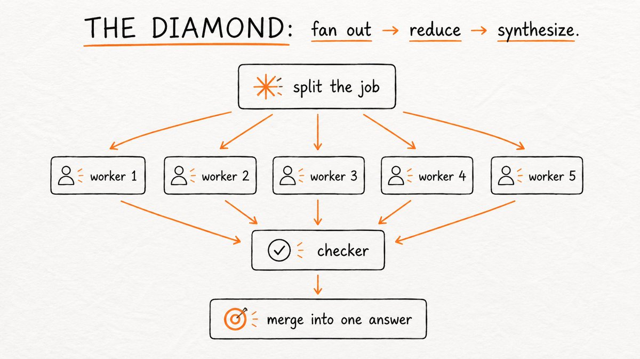
菱形工作流
分发 Fan-out
让独立任务同时进行
归并 Reduce
用代码整理和去重
综合 Synthesize
基于证据形成报告
原文解读
07
Notes:
原文第5节的核心模式是fan out、reduce、synthesize，并在汇总前加入验证。拆分任务后，不同worker处理互补角度。普通代码完成去重和结构化整理。独立验证者核查证据。最后汇总通过检查的结果，但报告仍须披露失败任务和未验证结论。示意图取自原文，不表示只有五个worker才成立。
来源：
https://x.com/AnatoliKopadze/status/2080668775796314331
原文日期：2026-07-24。资料核对：2026-09-07。教学示例不代表实际运行结果。

Slide 8
汇总前的数据整理
先校验
job_id 是否匹配？格式和状态是否合法？
再去重
按文件位置与问题规则等业务键合并重复发现。
再压缩
结果过多时分组摘要，保留证据 ID 和异常项。
最后综合
只把必要证据交给汇总节点，注明覆盖范围。
原文方法 + 工程补充
08
Notes:
原文第5、7节建议用普通代码reduce，并在大规模输出时分层fan-in。补充：按来源去重会误删同一来源的不同结论，应采用任务ID、文件位置、规则等适当的业务键。分批摘要也可能丢掉少数异常，因此保留证据引用和原始产物。简单本地代码不消耗模型推理token，但系统存储和后续读取仍有成本。
来源：
https://x.com/AnatoliKopadze/status/2080668775796314331
原文日期：2026-07-24。资料核对：2026-09-07。教学示例不代表实际运行结果。

Slide 9
独立验证节点
给它什么
待验证结论、原始证据、验收标准。
避免什么
把生产者整段对话当成既定事实传下去。
怎样检查
尝试反驳结论，检查来源，执行可复现验证。
怎样裁决
通过、拒绝或证据不足，并记录理由。
原文解读
09
Notes:
原文第6节强调验证者使用独立上下文，避免继承生产者的自我解释。独立不等于没有必要材料：验证者仍需任务要求、待审结论、代码版本、源文件和验收标准。原文给出正确性、时效性、来源真实性三个视角。工程补充：多数票不能代替测试，多个模型可能有相关性偏差。结论失败后可拒收或有限返工。
来源：
https://x.com/AnatoliKopadze/status/2080668775796314331
https://www.anthropic.com/engineering/building-effective-agents
原文日期：2026-07-24。资料核对：2026-09-07。教学示例不代表实际运行结果。

Slide 10
三类容易被掩盖的故障
故障 | 表面现象 | 工程处理
上下文过载 | 最终节点接不住所有输出 | 分层汇总，保留来源索引
隐藏资源依赖 | 并行任务覆盖文件或抢设备 | 隔离工作区，限定资源并发
静默节点失败 | 少了输入却生成完整报告 | 核对任务 ID，明确失败和缺项
并行扩大了吞吐量，也扩大了对完整性和可观测性的要求。
原文解读
10
Notes:
原文第7节列出三类问题：输出集中导致上下文溢出、共享资源导致伪独立、worker失败而最终报告看似完整。此表将原文对策转为工程动作。分层摘要仍需要追溯原始证据。独立worktree防止覆盖，但不保证合并没有语义冲突。完整性检查不能只数返回条数，还应验证job_id集合。
来源：
https://x.com/AnatoliKopadze/status/2080668775796314331
原文日期：2026-07-24。资料核对：2026-09-07。教学示例不代表实际运行结果。

Slide 11
任务完成与结果完整性
任务集：A、B、C
收到：A 成功、B 无发现、C 超时
结论：2 / 3 完成有效检查，C 待补查
先核对 ID 集合和状态，再决定重试、输出部分报告或停止。
有限重试只针对可恢复错误。所有报告都应披露未覆盖范围。
工程补充 · 运行状态与 fan-in 检查
11
Notes:
工程补充。每个job用固定ID，完成指进入success、failed、cancelled等终态，不代表全部成功。明确区分成功且无发现、超时、schema失败、验证不通过。重复回包不能弥补缺失ID。尝试次数、截止时间、预算都要有上限。被判定为代码缺陷是发现，不应自动触发worker重试。使用配套HTML切换失败演示。
来源：
https://x.com/AnatoliKopadze/status/2080668775796314331
原文日期：2026-07-24。资料核对：2026-09-07。教学示例不代表实际运行结果。

Slide 12
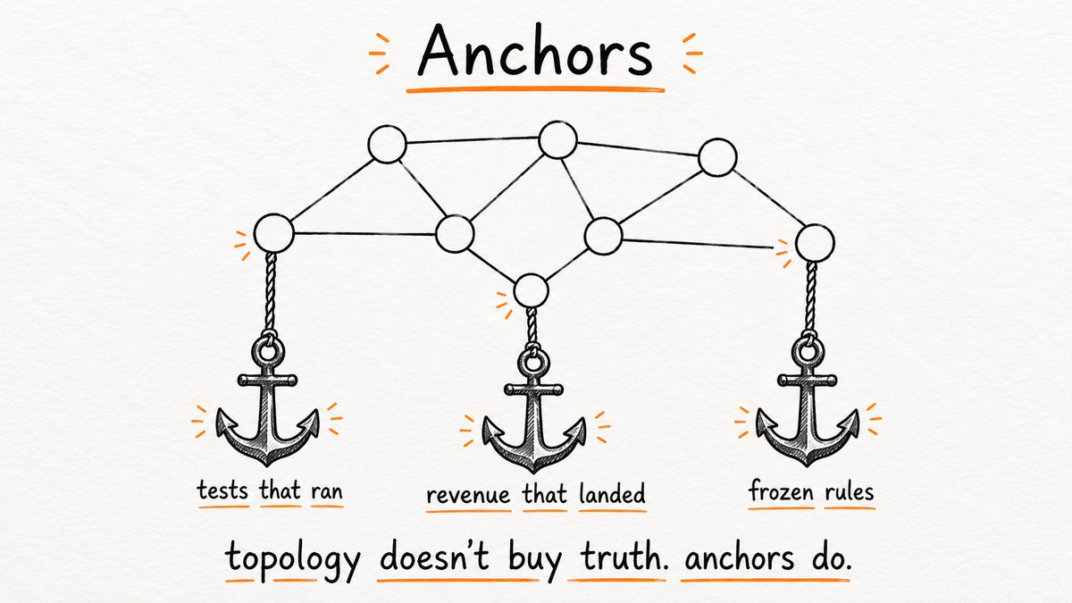
Anchors：连接外部证据
真实运行
构建退出码、测试产物
原始日志、板上测量
固定标准
固件版本、测试条件
不可由优化器自行放宽
验证的是外部事实，而非多个节点对同一份报告的赞同。
原文解读
12
Notes:
原文第9节强调拓扑结构不自动带来真实可靠的结论。节点互相看同一套报告，可能只是自洽。工程中的锚点可以是实际运行的测试、原始日志和固定验收规则。以下嵌入式例子是假设场景，不是项目实际记录。测试通过也只证明被测条件下的结果，需要考虑覆盖范围。
来源：
https://x.com/AnatoliKopadze/status/2080668775796314331
原文日期：2026-07-24。资料核对：2026-09-07。教学示例不代表实际运行结果。

Slide 13
适用边界
任务特征 | 更合适的起点
多个独立模块，验收规则相同 | 有限并行的审查工作流
一个缺陷，尚未明确复现条件 | 单 Agent 对话式排查
编译后才能烧录，烧录后才能测量 | 保留真实顺序的流程
多个方案，可在固定标准下比较 | 并行探索，再独立评估
判断依据是依赖关系和收益，不是 Agent 数量。
原文适用性判断
13
Notes:
原文第8节：图适合有宽度的工作，小任务、真正串行的任务以及仍在探索的任务可能更适合单Agent或简单循环。图本身可以包含串行结构，所以这里讨论是否值得增加并行编排。补充：流程中设置少量必要人工关卡是合理的，不等于必须每一步审批。
来源：
https://x.com/AnatoliKopadze/status/2080668775796314331
原文日期：2026-07-24。资料核对：2026-09-07。教学示例不代表实际运行结果。

Slide 14
嵌入式案例：驱动审查
输入范围
固定 commit，选定 UART / SPI / I2C 驱动文件。
并行工作
各自审查返回值、超时路径和资源释放，记录证据。
归并与验证
去重后检查调用链，复核问题是否可触发。
输出报告
问题、证据、影响范围、未检查文件和下一步验证。
教学案例 · 无实际项目测试结果
14
Notes:
教学案例，未运行用户工程。目标是对同一提交的驱动文件做只读错误处理审查。可以对UART、SPI、I2C文件分别分发任务，输出统一finding契约。为了避免跨文件知识缺失，各worker应获得相关头文件和接口定义。归并处理重复问题，独立验证检查完整调用链或最小复现。最后输出带覆盖率的清单，需改代码时再进入修复、构建和测试阶段。
来源：
https://x.com/AnatoliKopadze/status/2080668775796314331
原文日期：2026-07-24。资料核对：2026-09-07。教学示例不代表实际运行结果。

Slide 15
FreeRTOS 场景里的真实依赖
候选任务 | 并行条件或必须等待的原因
查队列调用与查超时处理 | 只读同一快照，提供相关接口上下文
两个模块同时生成补丁 | 独立工作区，合并后统一回归
两项测试使用同一块板卡 | 独占租约或排队，避免互相改状态
补丁、编译、烧录、板上测试 | 后一步依赖前一步产物，保留顺序
代码版本、固件哈希和日志来源必须匹配。
教学案例 · 资源和版本约束
15
Notes:
教学案例，不描述任何实际板卡故障。对固定快照进行不同主题的只读检查通常可以并行，但跨模块约束必须进入上下文。并发烧录同一板卡、写同一构建目录会冲突。测试日志若来自旧固件，也不是当前补丁的证据。图只安排工作，无法消除物理资源排他性。
来源：
https://x.com/AnatoliKopadze/status/2080668775796314331
原文日期：2026-07-24。资料核对：2026-09-07。教学示例不代表实际运行结果。

Slide 16
一份最小 Graph Spec
目标与范围
审查指定 commit 下最多 12 个驱动文件，只读。
任务与预算
每文件一个任务，并发不超过 3，每任务最多 2 次尝试。
验证与失败
每个发现独立复核。超时和漏项必须出现在报告中。
验收与交付
逐项标注证据与覆盖状态，输出报告后结束。
工程补充 · 可迁移的任务规格
16
Notes:
这是框架无关的自然语言任务规格，不是可直接执行的SDK代码。限制参数是教学起点，不是通用最佳值。范围、并发、超时、失败策略、验收标准、输出目录都应具体。试点先只读，避免将发现问题和自动修复混在一次尚未验证的流程里。HTML中提供可复制的完整版本。
来源：
https://x.com/AnatoliKopadze/status/2080668775796314331
原文日期：2026-07-24。资料核对：2026-09-07。教学示例不代表实际运行结果。

Slide 17
编排层的职责
jobs = plan(scope, fixed_commit)
results = parallelBounded(jobs, limit=3, runChecked)
coverage = auditCoverage(jobs, results)
findings = dedupe(validResults(results))
verified = verifyFresh(findings, acceptance_rules)
report(verified, coverage, failed_jobs)
普通代码负责状态、格式与完整性。模型负责需要判断的任务。
工程补充 · 伪代码，非特定 SDK API
17
Notes:
工程伪代码，仅描述顺序。parallelBounded需要实际实现并发上限、超时及取消，runChecked需要执行schema校验与有限重试，auditCoverage核验ID集合，verifyFresh需要独立上下文和证据访问。不要把函数名误读成某个框架的真实API。对有副作用的节点，重试前必须设计幂等键或状态检测。
来源：
https://x.com/AnatoliKopadze/status/2080668775796314331
原文日期：2026-07-24。资料核对：2026-09-07。教学示例不代表实际运行结果。

Slide 18
Claude Code 的产品入口
“请创建一个 workflow，按以下范围审查代码……”
执行方式
Claude 编写编排脚本，运行时调度多个 subagent。
需要确认
查看计划中的范围、预算、权限和失败策略。
复用方式
保存适用的工作流，后续通过参数调整范围。
官方文档补充 · 核实于 2026.09.07
18
Notes:
原文第10、11节提出workflow用法。官方文档已核实dynamic workflows：Claude编写JavaScript编排脚本，runtime执行subagents，任务中间结果可保存在脚本变量中。官方当前支持明确请求创建workflow，也说明ultracode入口。功能可用性受套餐、配置和管理员设置影响。这里不实际启动workflow或改变配置。产品细节以2026-09-07查阅的官方文档为准。
来源：
https://x.com/AnatoliKopadze/status/2080668775796314331
https://code.claude.com/docs/en/workflows
https://claude.com/blog/introducing-dynamic-workflows-in-claude-code
原文日期：2026-07-24。资料核对：2026-09-07。教学示例不代表实际运行结果。

Slide 19
速度与成本是两笔账
关注项 | 观察什么 | 控制方式
墙钟时间 | 关键路径、排队与重试时间 | 删掉虚假依赖，限制资源冲突
总使用量 | 各节点输入输出与验证开销 | 限制任务数、迭代数和总预算
有效质量 | 漏项、误报、证据可复现性 | 固定验收集，统计人工复核
运维负担 | 异常恢复与结果追踪成本 | 保存 job_id、版本和任务状态
更多并行可以缩短等待，但不会自动减少总工作量。
原文成本提醒 + 试点评估建议
19
Notes:
原文第12节指出多Agent的总token花费会变大，调度方便并不意味着工作免费。工程补充建议按有效结果衡量收益：成功完成相同验收目标所用时间、总token、工具调用和人工复核投入。要同时控制并发峰值与总工作量。重试可能有新模型输入费用，重复派发不一定改善独立证据。没有采用原文Bun的费用与规模数字作为预算依据。
来源：
https://x.com/AnatoliKopadze/status/2080668775796314331
https://code.claude.com/docs/en/workflows
原文日期：2026-07-24。资料核对：2026-09-07。教学示例不代表实际运行结果。

Slide 20
试点与验收
建立基线
固定代码、规则和验收集，记录串行耗时与结果。
只改一个维度
先试 3 个并行任务，保留同一验证方式。
比较结果
完整性、误报、漏报、时间和成本一起看。
决定是否扩展
收益明确才加宽。失败先查契约、证据与资源冲突。
工程补充 · 小范围试点
20
Notes:
工程落地建议。选择已知代码版本和固定问题集，先获得单Agent基线，再只增加一个并行维度，避免模型、范围、提示词同时变化导致无法归因。预先定义成功标准，不在结果不好时放宽规则。报告须包含未覆盖任务和成本。只有质量不下降且节省的等待值得新增成本，才扩大范围。
来源：
https://x.com/AnatoliKopadze/status/2080668775796314331
原文日期：2026-07-24。资料核对：2026-09-07。教学示例不代表实际运行结果。

Slide 21
讨论：你会删掉哪一条边？
A 审查 UART 驱动 B 审查 SPI 驱动
C 综合发现并生成补丁
D 编译修复后的固件
E 烧录同一块板卡并做回归
哪些任务可以并行？
如果 B 没有返回，最终报告应该怎样写？
现场练习 · 建议 2 分钟
21
Notes:
互动题，教学答案在讲者备注中。A和B同读固定代码快照，在资源允许下可并行；C必须读取A和B的发现；D必须等待补丁；E读取D的固件产物并占用独立板卡。不要删掉C到D或D到E的真依赖。讨论额外问题：B超时是否输出部分报告，是否需要人工继续确认？由Graph Spec的失败政策决定。
来源：
https://x.com/AnatoliKopadze/status/2080668775796314331
原文日期：2026-07-24。资料核对：2026-09-07。教学示例不代表实际运行结果。

Slide 22
参考资料与内容边界
主要来源
Anatoli Kopadze · Graph Engineering explained
X 长文，2026-07-24
官方补充
Anthropic · Building effective agents
Claude Code Docs · Dynamic workflows
LangGraph Docs · Workflows and agents
使用边界
嵌入式案例、耗时和限制参数均为教学示例。
原文宣传性比例与大型项目费用不作为实测结论。
完整链接与可复制规格见配套 HTML
22
Notes:
原文由用户提供链接。X正文直接访问受限，通过FxTwitter返回的同一status对应Article正文读取，作者、标题和文章ID一致。原文标题Graph Engineering explained: what it is, when to use it and when not to。文章观点经过中文重述。图示在第3、5、7、12页使用原文图片，作者Anatoli Kopadze。嵌入式案例、时间演算、任务规格和状态模型为教学补充。原文的AI利用率、Bun成本/规模与普遍加速倍数未作为已核实数据，官方Bun案例也与原文规模口径不同。
来源：
https://x.com/AnatoliKopadze/status/2080668775796314331
https://www.anthropic.com/engineering/building-effective-agents
https://www.anthropic.com/engineering/multi-agent-research-system
https://docs.langchain.com/oss/python/langgraph/workflows-agents
https://code.claude.com/docs/en/workflows
https://claude.com/blog/introducing-dynamic-workflows-in-claude-code
原文日期：2026-07-24。资料核对：2026-09-07。教学示例不代表实际运行结果。

